Slide 1
ПОРТ ELBLĄG Стажировка июль 2019 Эвелина Кокашинская

Slide 2
О КОМПАНИИ
1

Slide 3
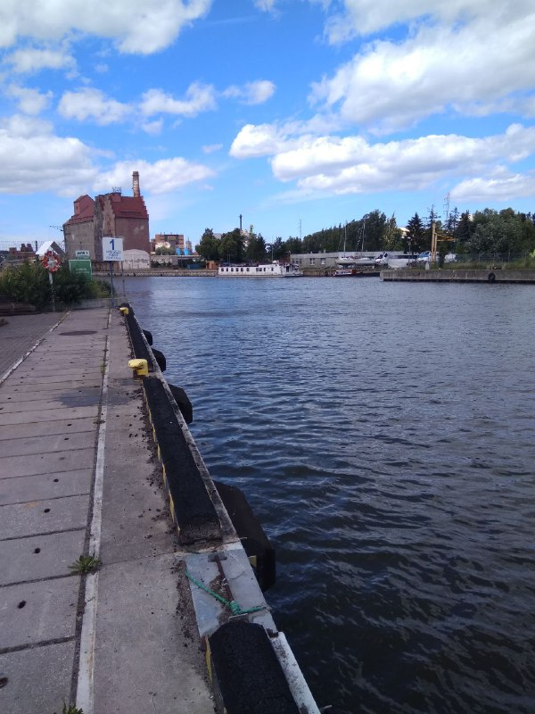
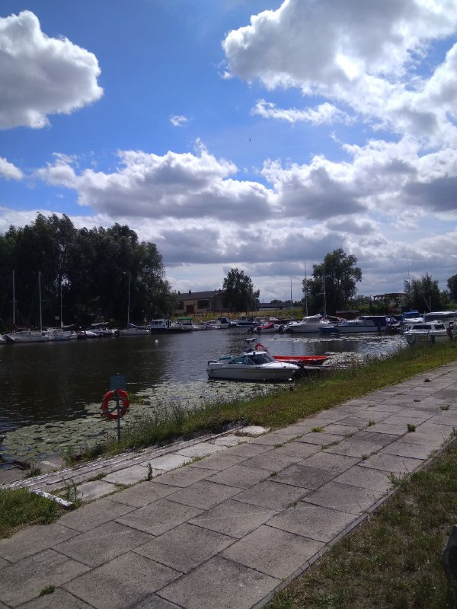
Порт Эльблонг является самым крупным польским портом Вислинского залива. Расположен на реке Эльблонг, впадающей в Вислинский залив, на расстоянии 6 км от ее устья. В порту работает небольшой, но очень дружный коллектив, всегда поддерживается дружественная атмосфера, при этом каждого из сотрудников определенно можно считать профессионалом своего дела.

Slide 4
25 тысяч пассажиров
5 портовых бассейнов
1.5 миллиона тонн груза
ежегодно
И 5 яхтенных пристаней
Возможная вместимость

Slide 5
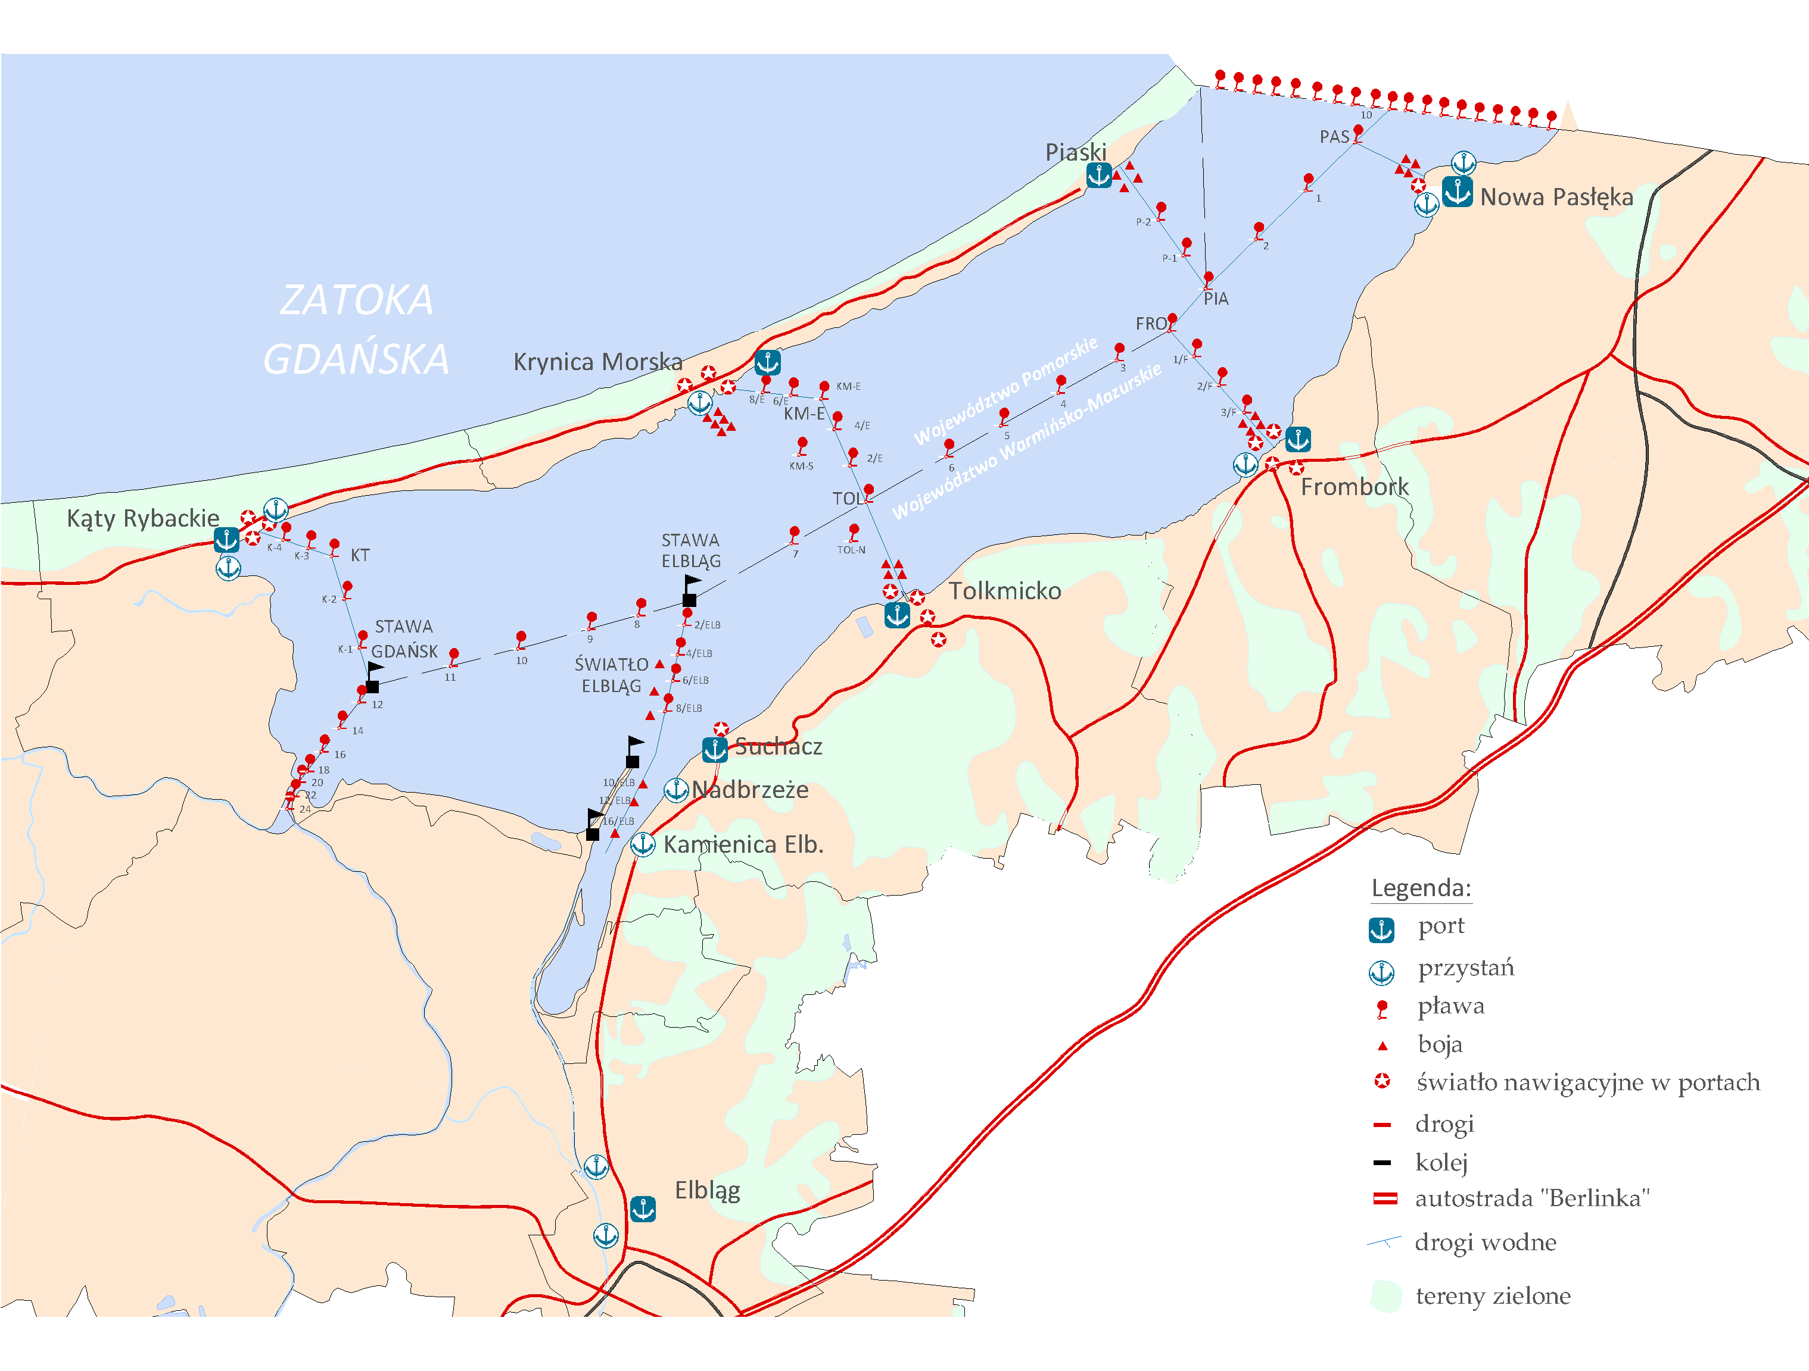
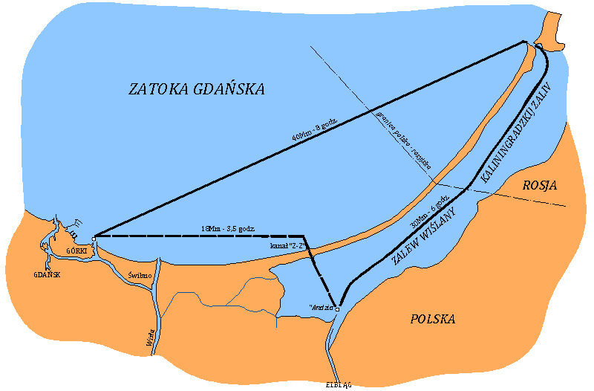
Фарватеры
Строительство канала через Балтийскую косу на данный момент является крайне необходимым шагом.

Slide 6
ПРАКТИКА
2

Slide 7
НАВЫКИ
Работа с финансовыми документами;
Сортировка корреспонденции;
Проведение учета движения грузов;
Внесение различных данных в таблицы;
Участие в переговорах с российскими и польскими партнерами в Калининграде и Фромборке.

Slide 8
СВОБОДНОЕ ВРЕМЯ
3

Slide 9
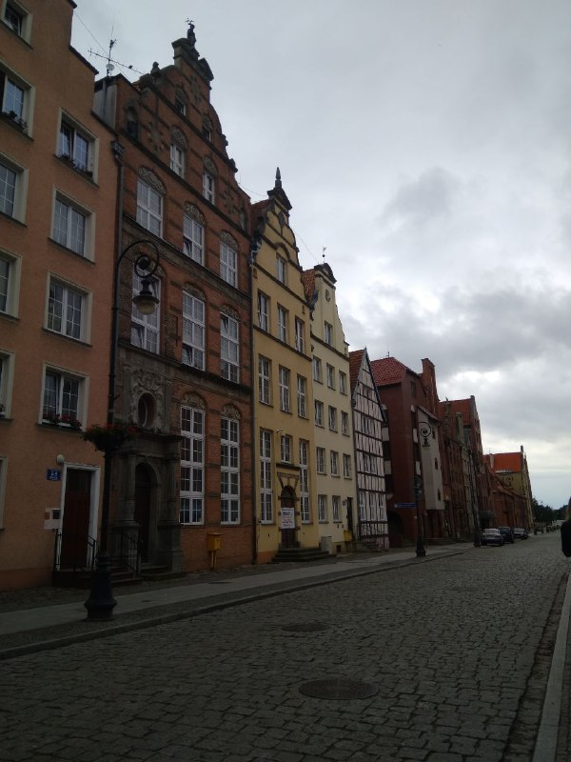
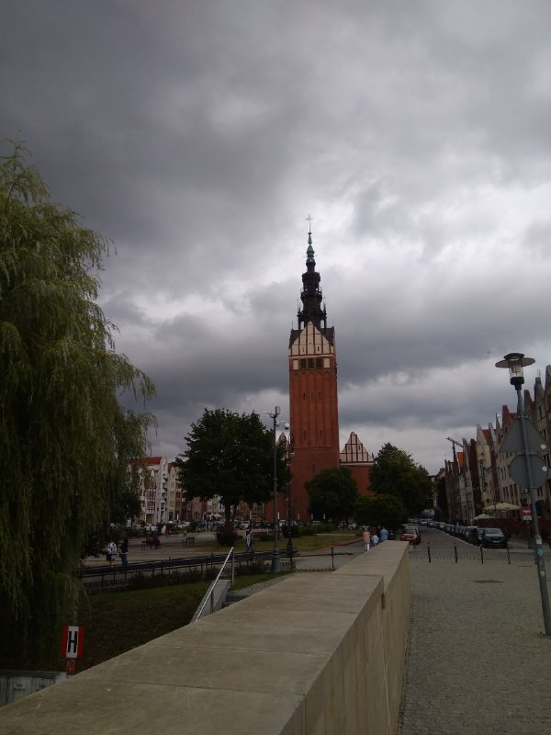
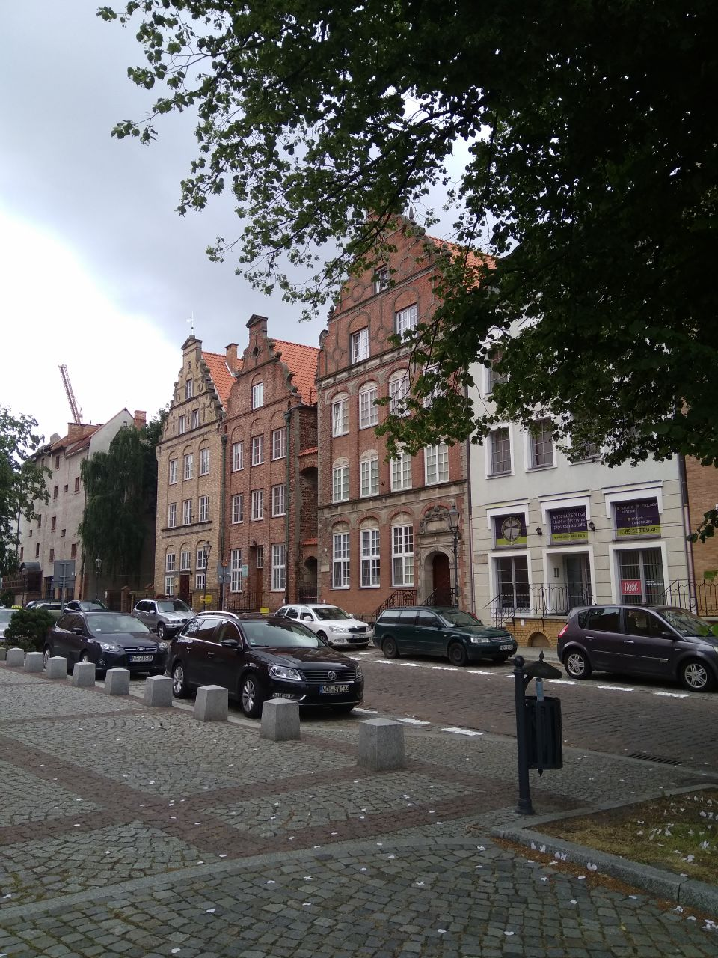
«Старый» город. Эльблонг

Slide 10
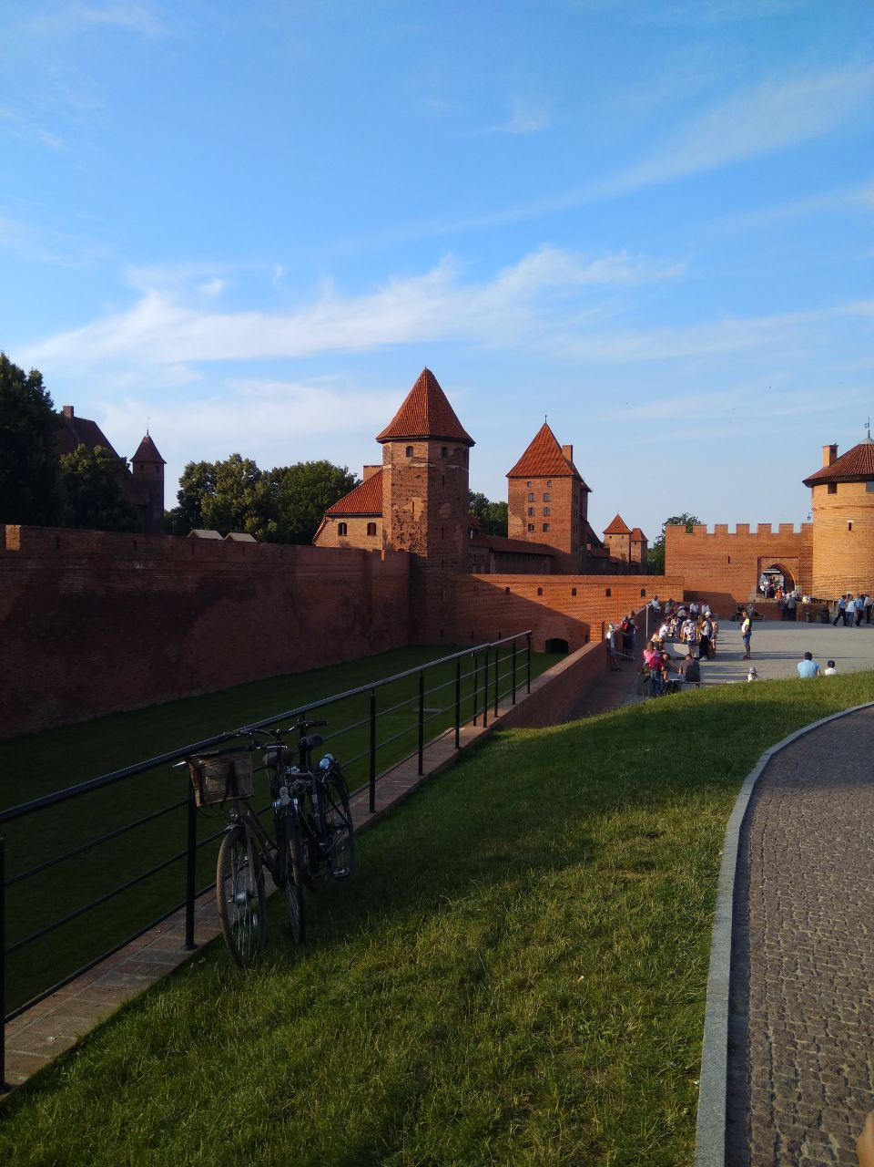
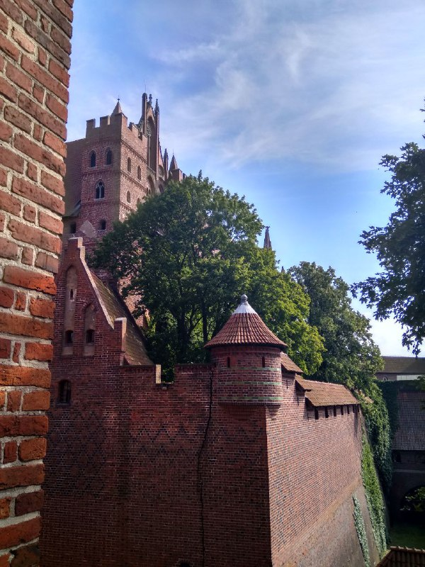
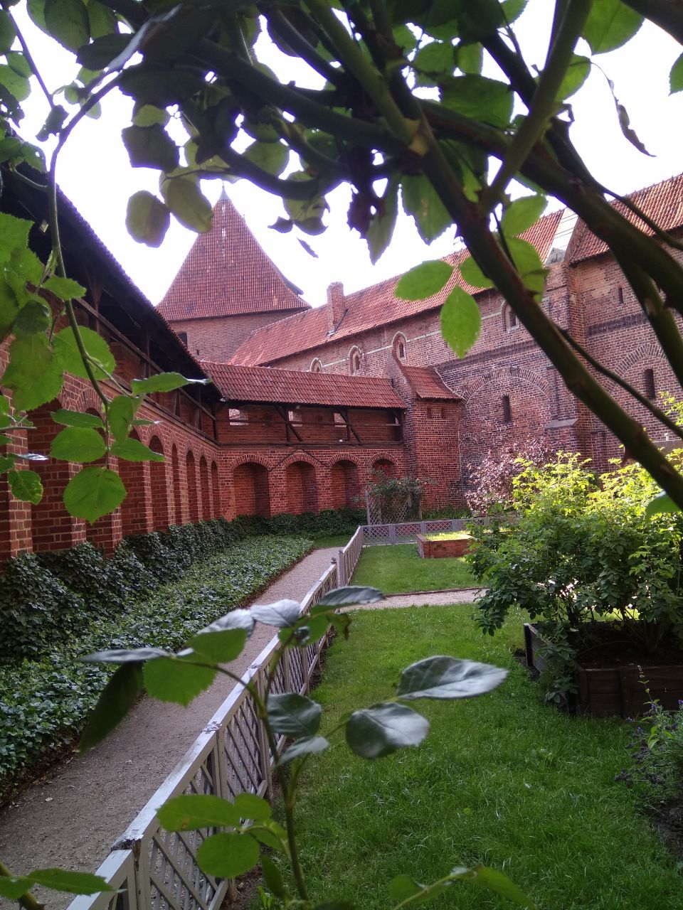
Замок Мальборк

Slide 11
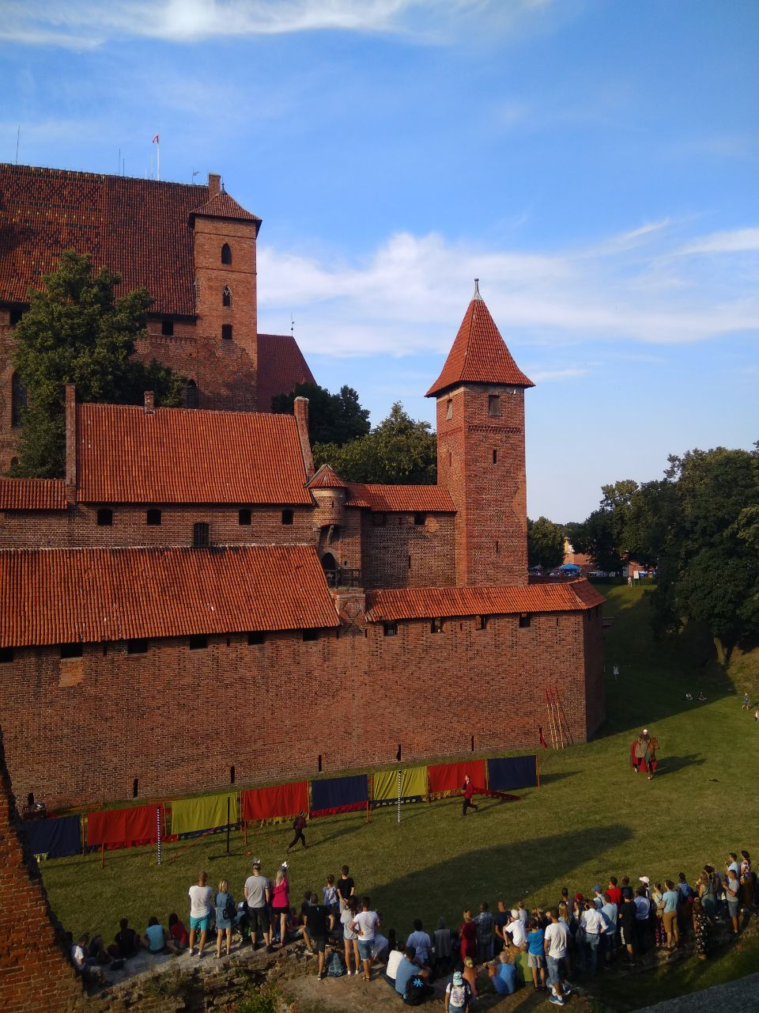
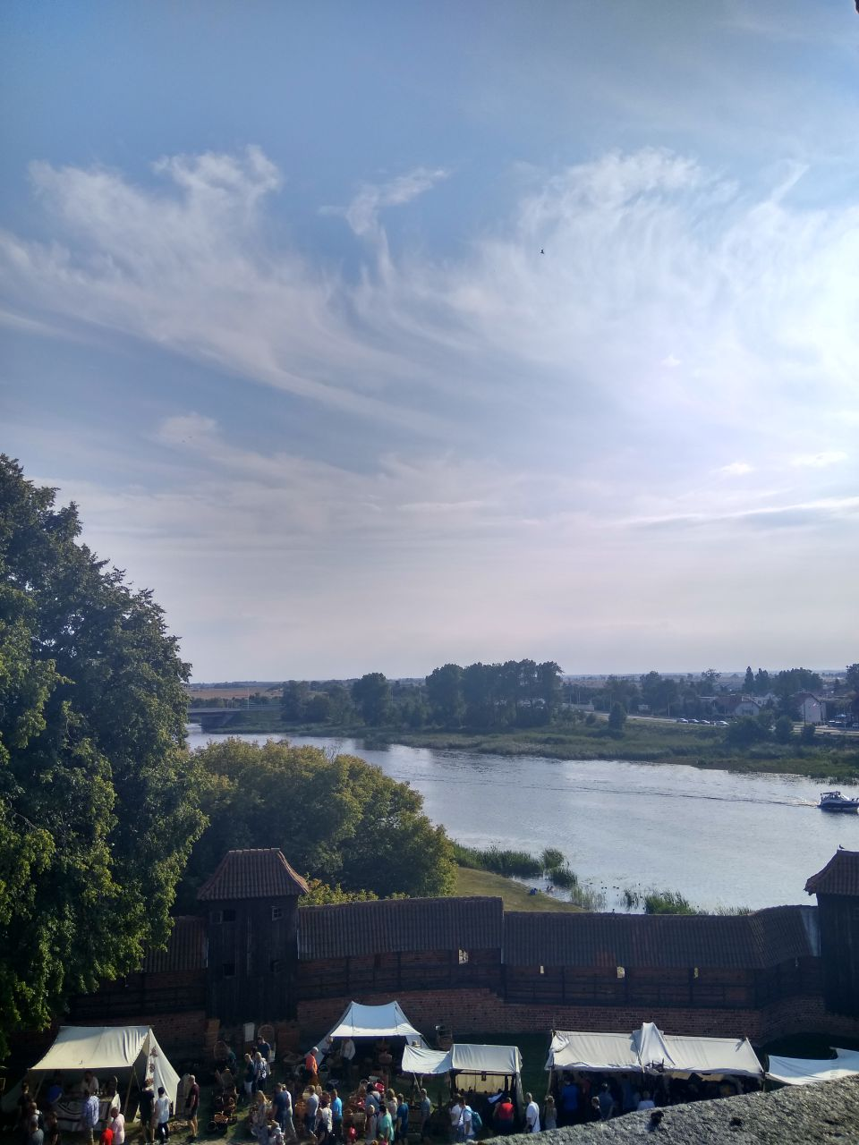
Фестиваль средневековой культуры в Мальборке
*Фестиваль проводится ежегодно в конце июля

Slide 12
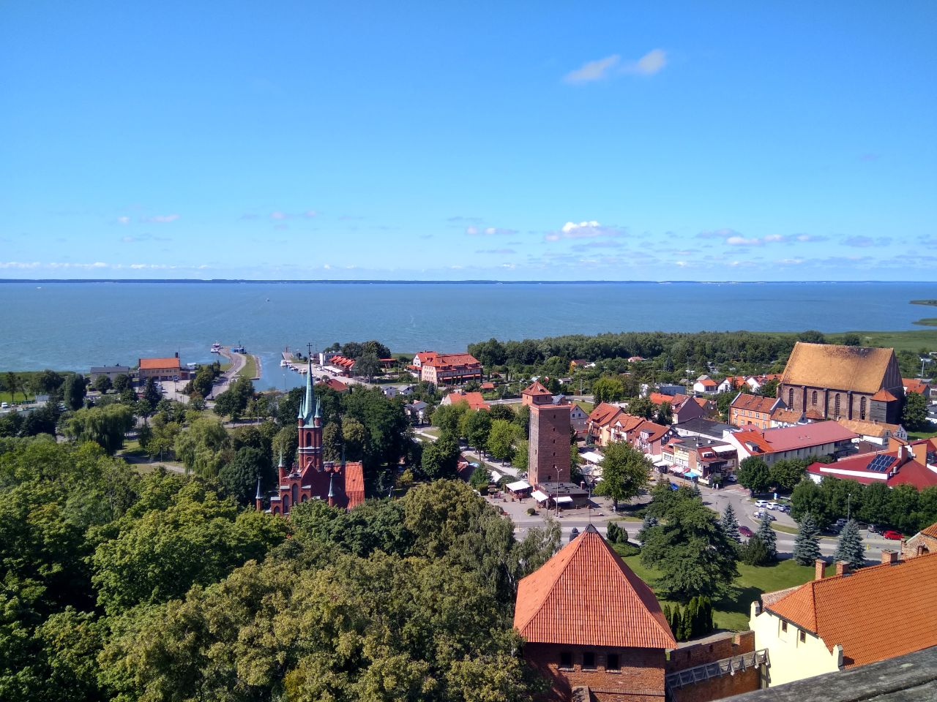
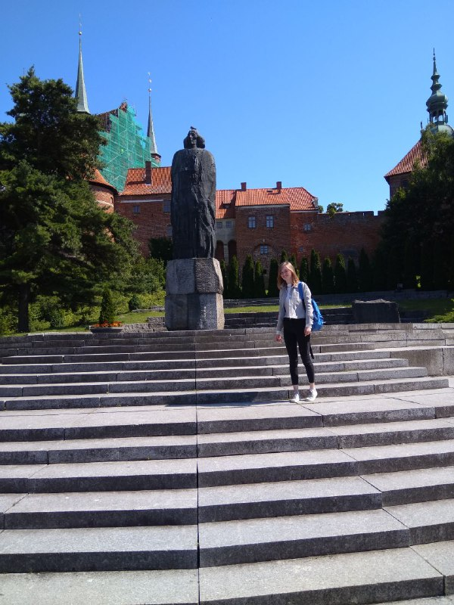
Фромборк

Slide 13
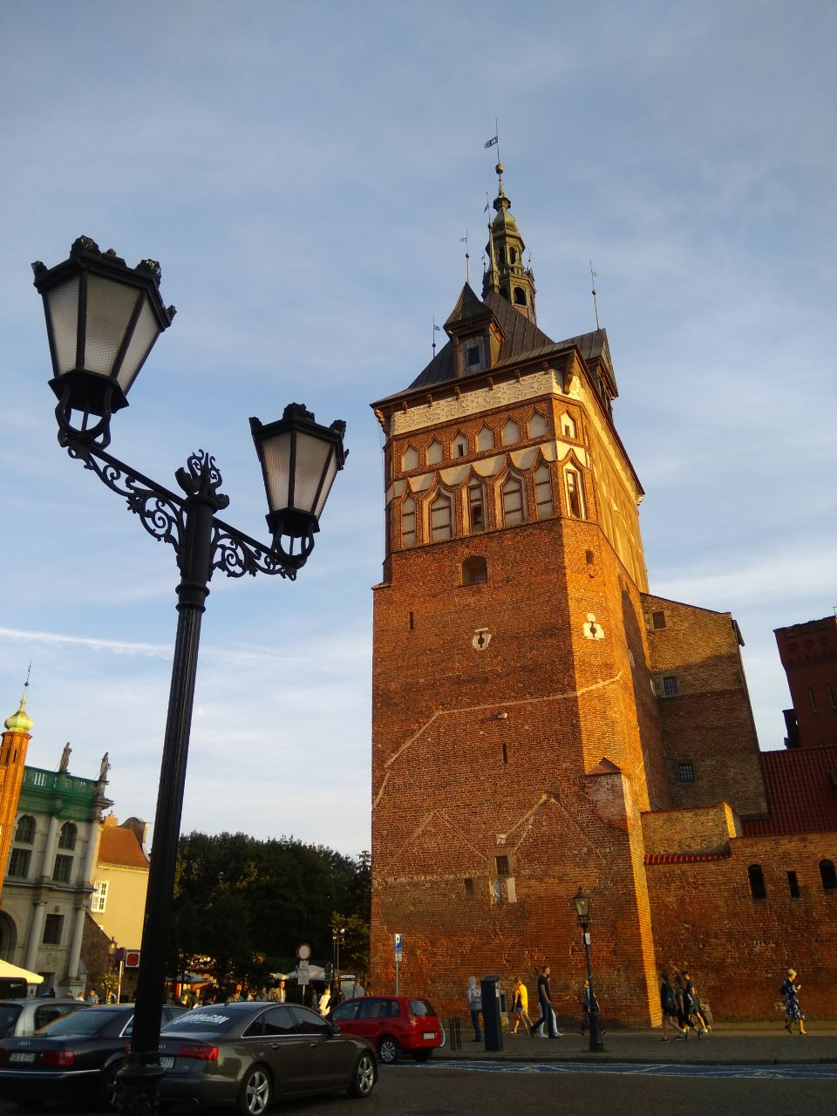
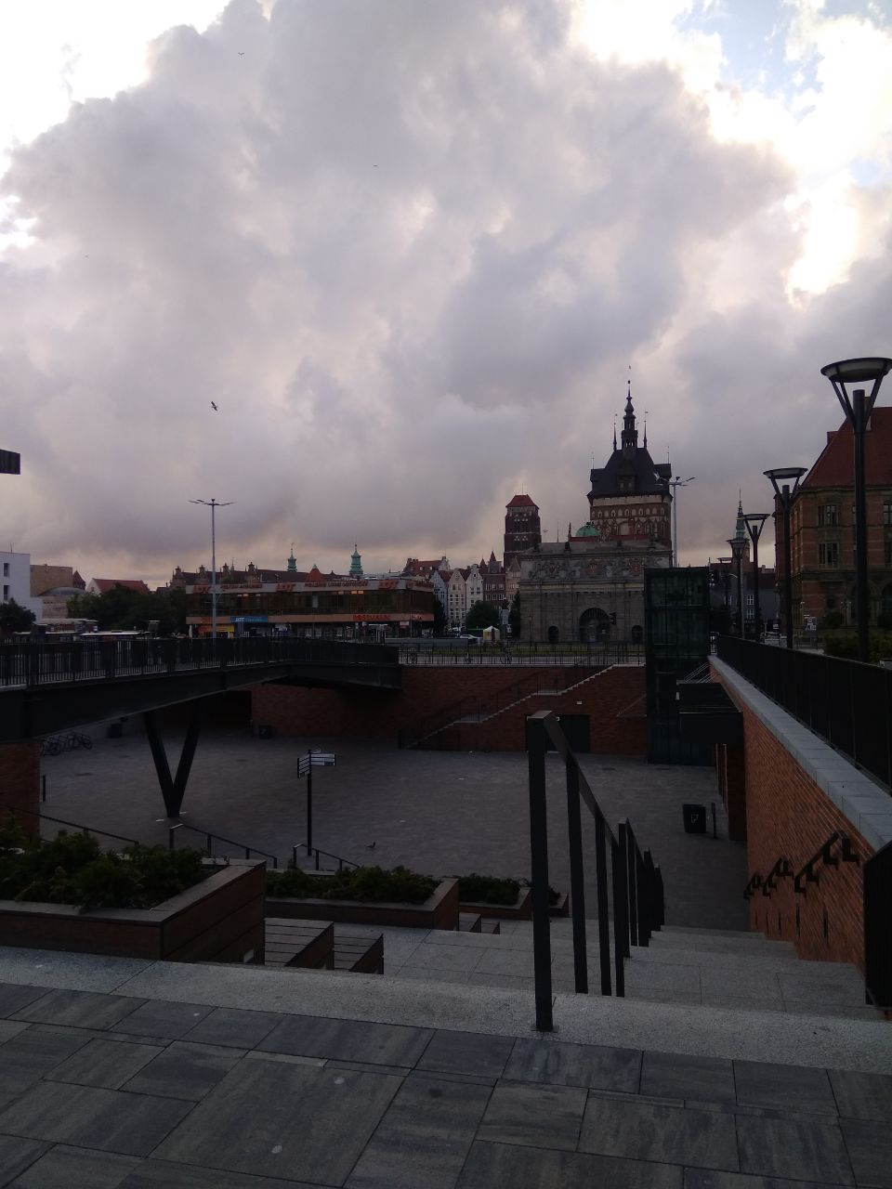
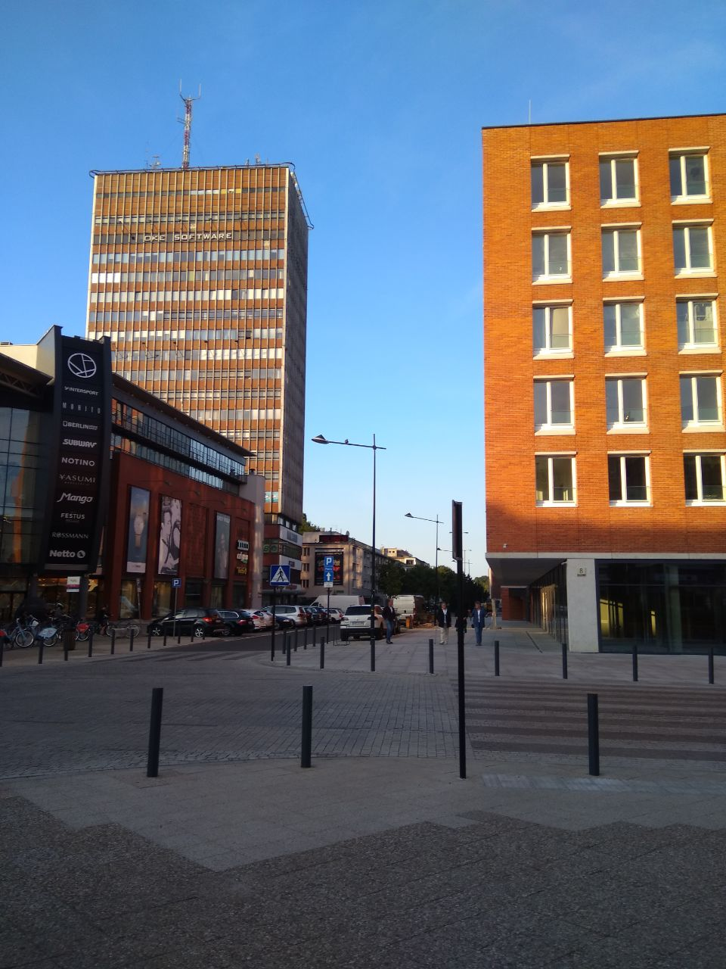
Гданьск

Slide 14
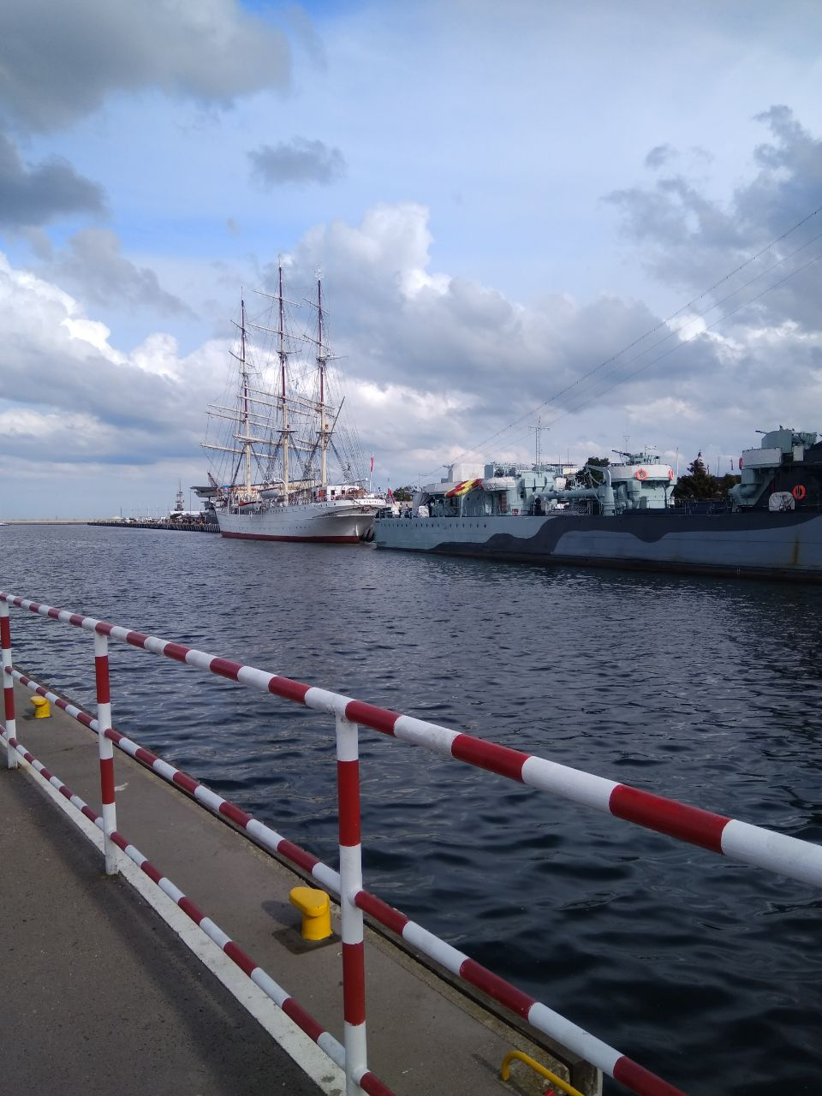
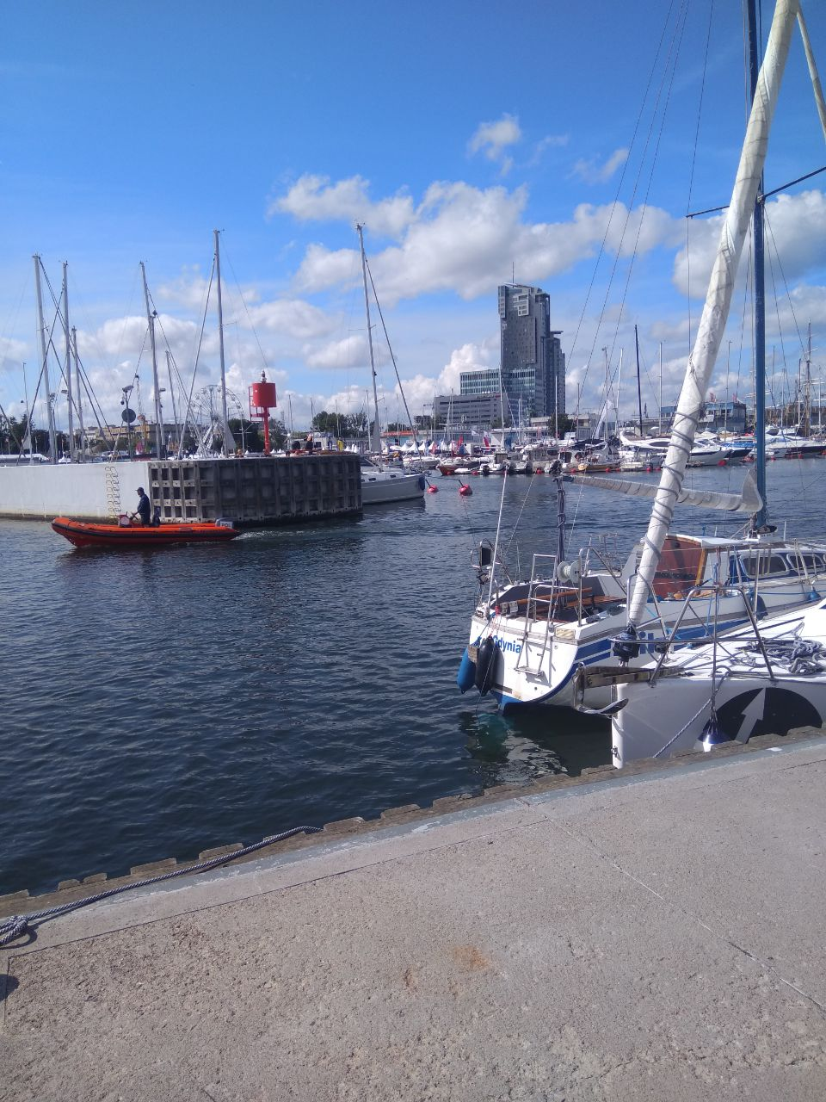
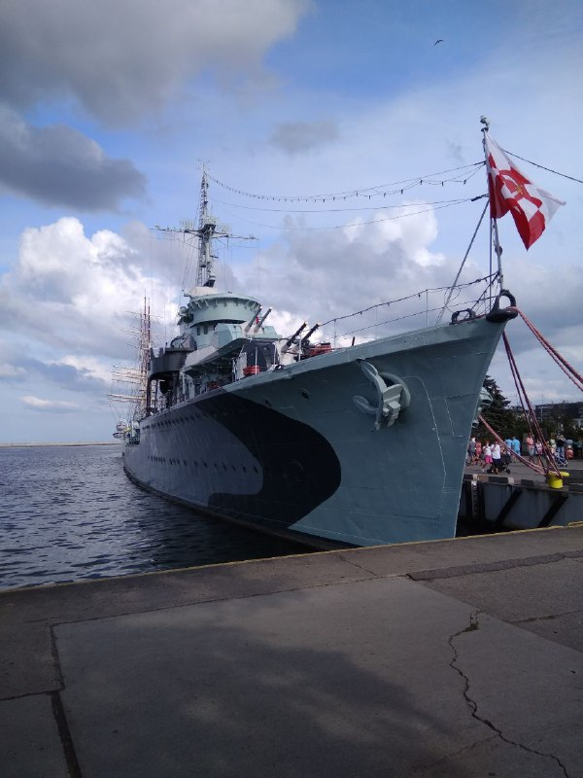
Гдыня

Slide 15
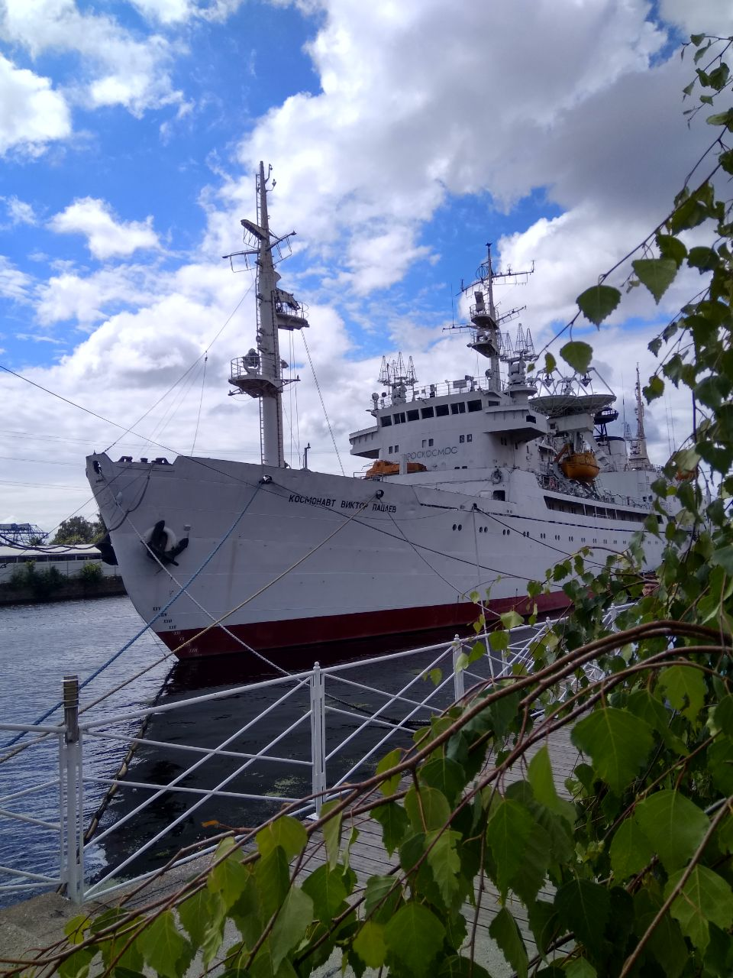
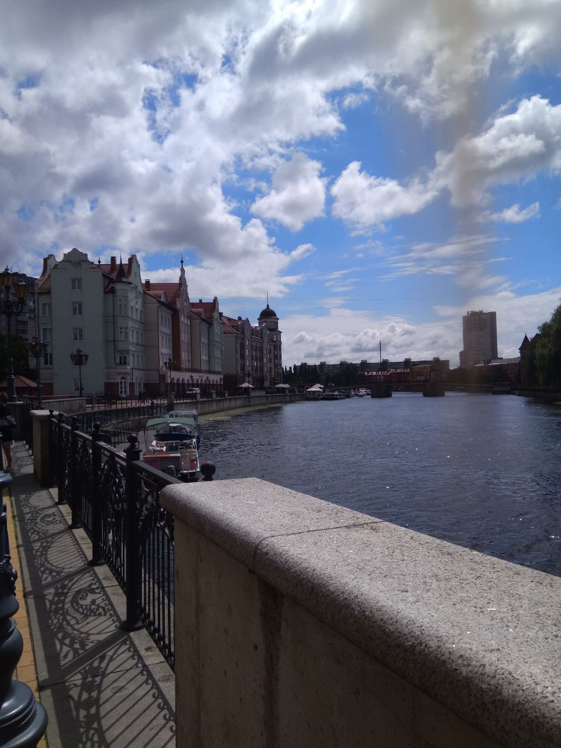
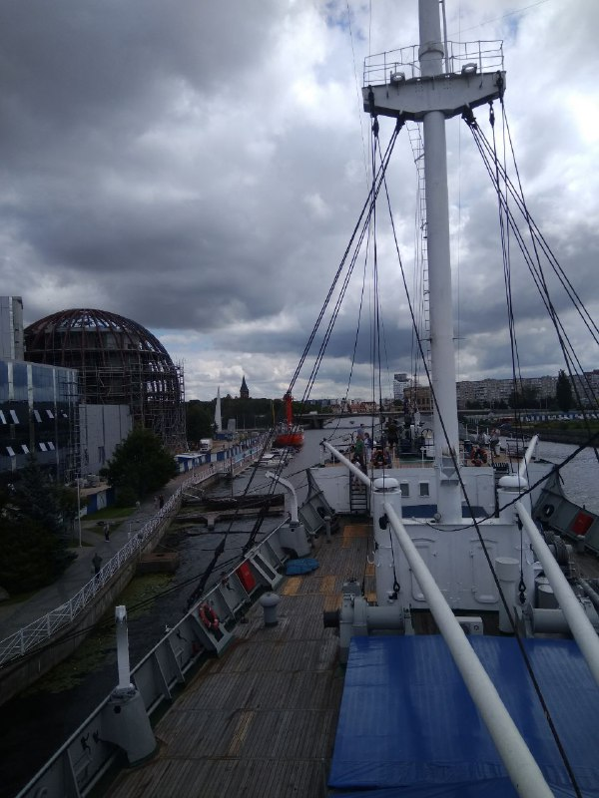
Калининград

Slide 16
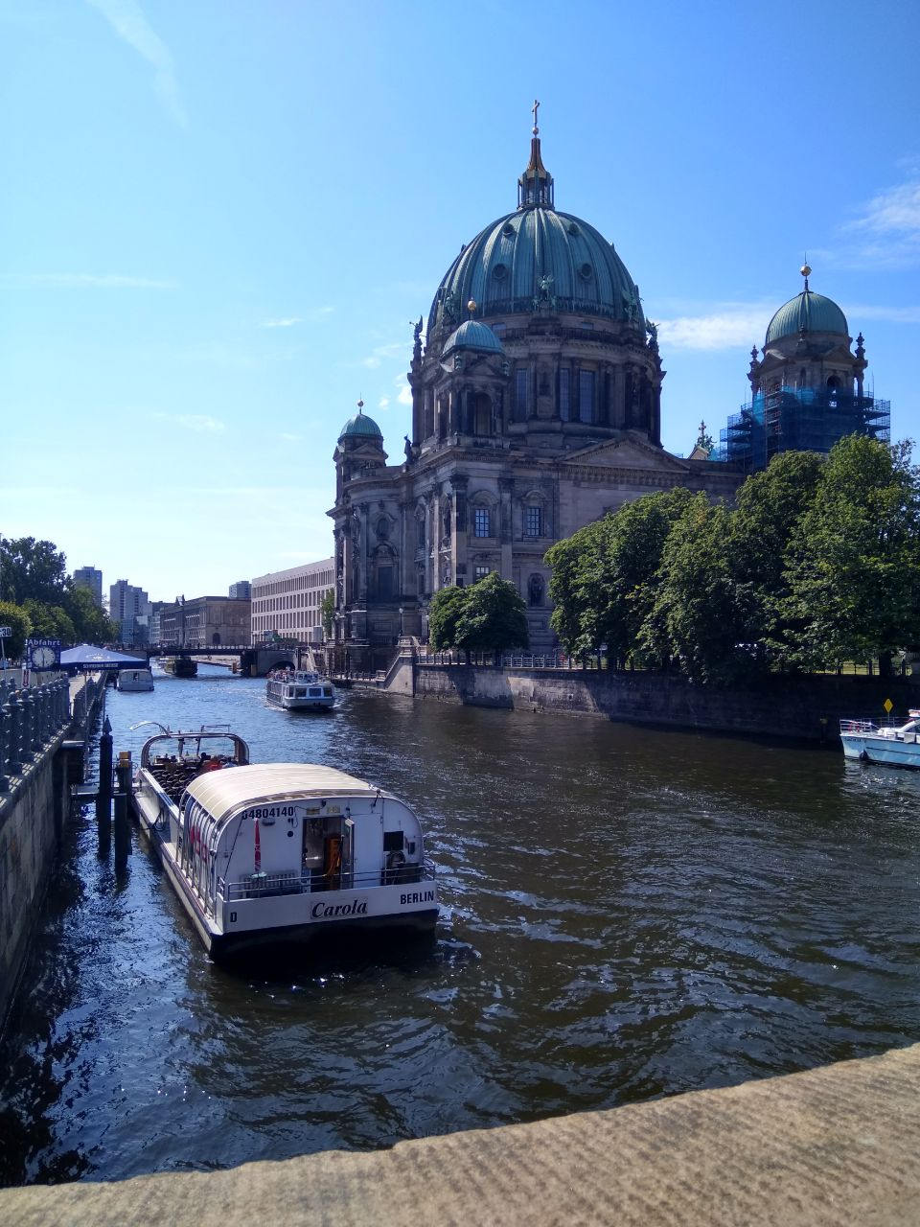
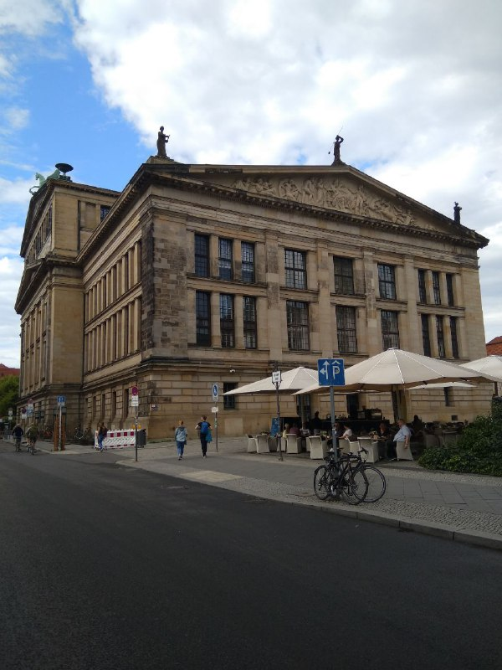
Берлин

Slide 17
Спасибо за внимание!

